Slide 1
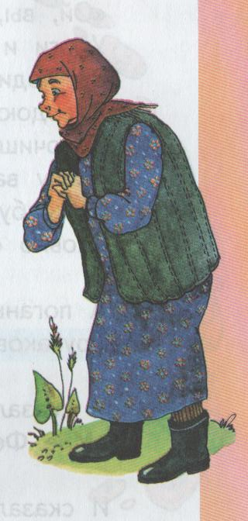
Федорино горе

Slide 2
